Slide 1
Ako na Citace PRO

Slide 2
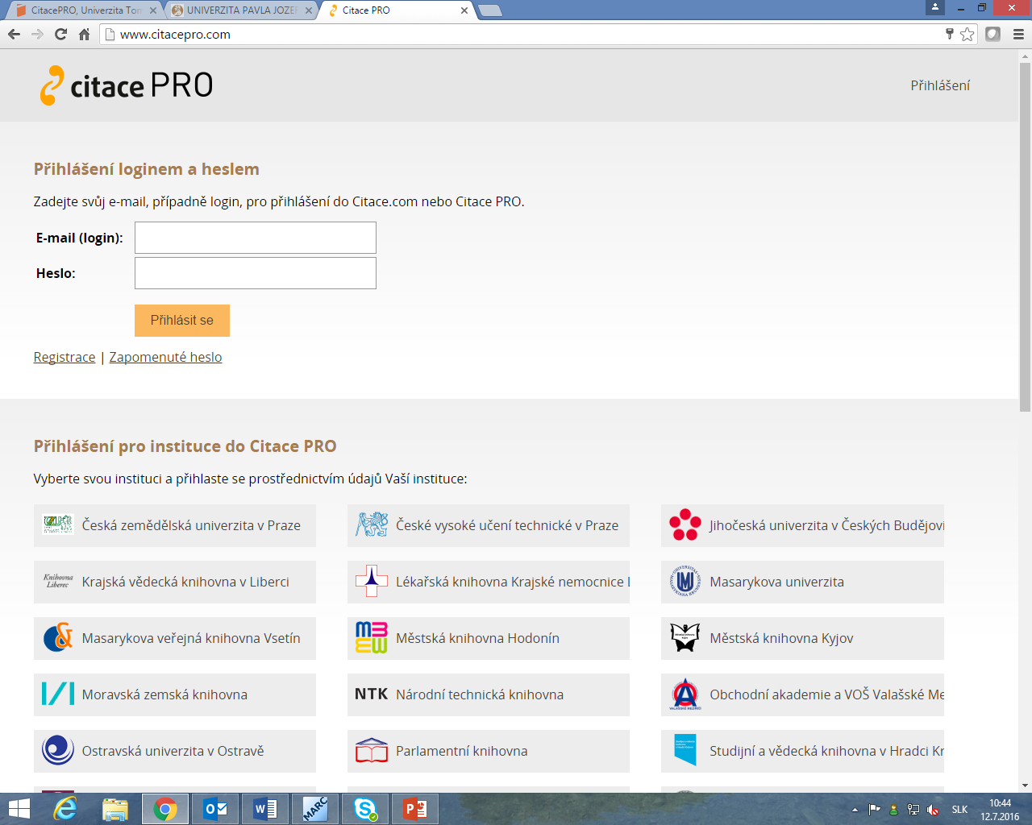
Do príslušného poľa vpíšte svoje údaje

Slide 3
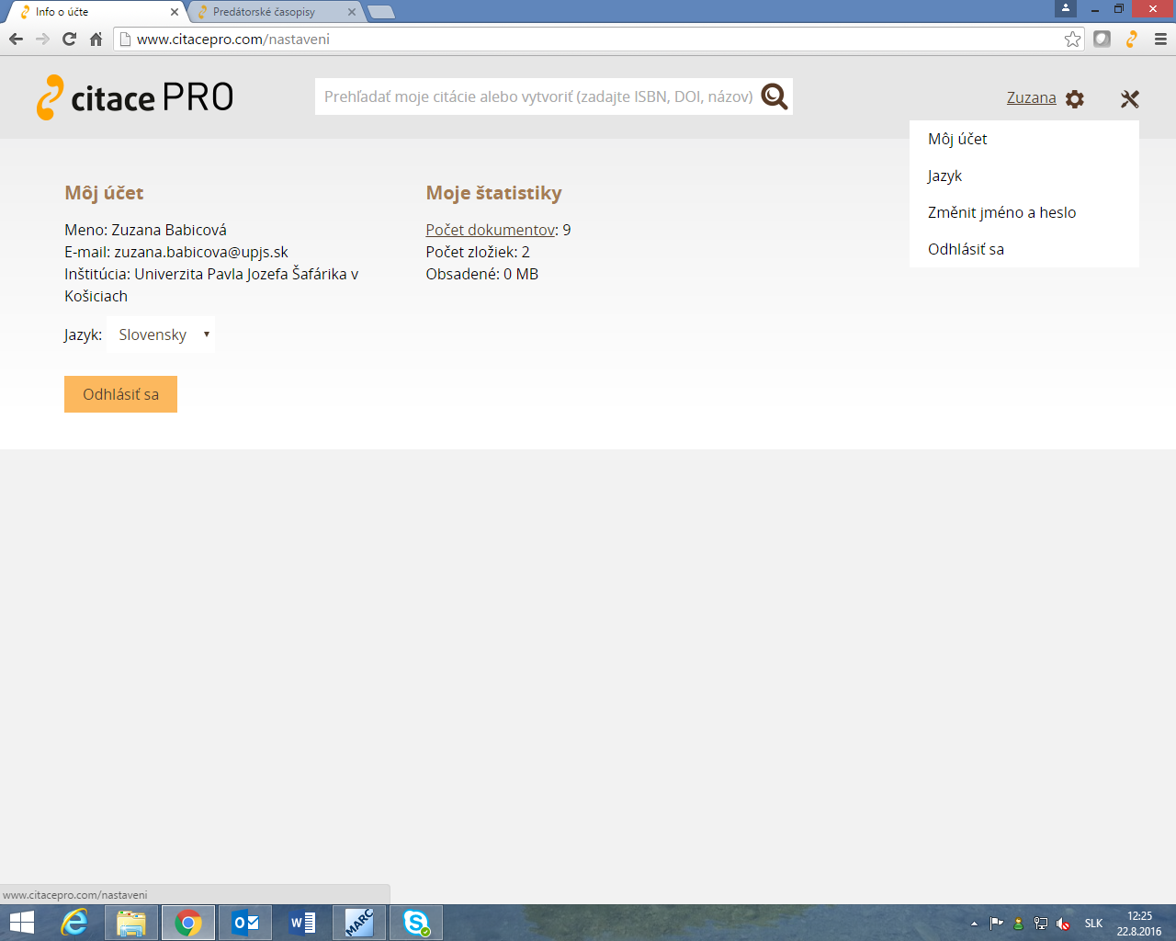
Prístup k účtu
Prístup na vlastný účet

Slide 4
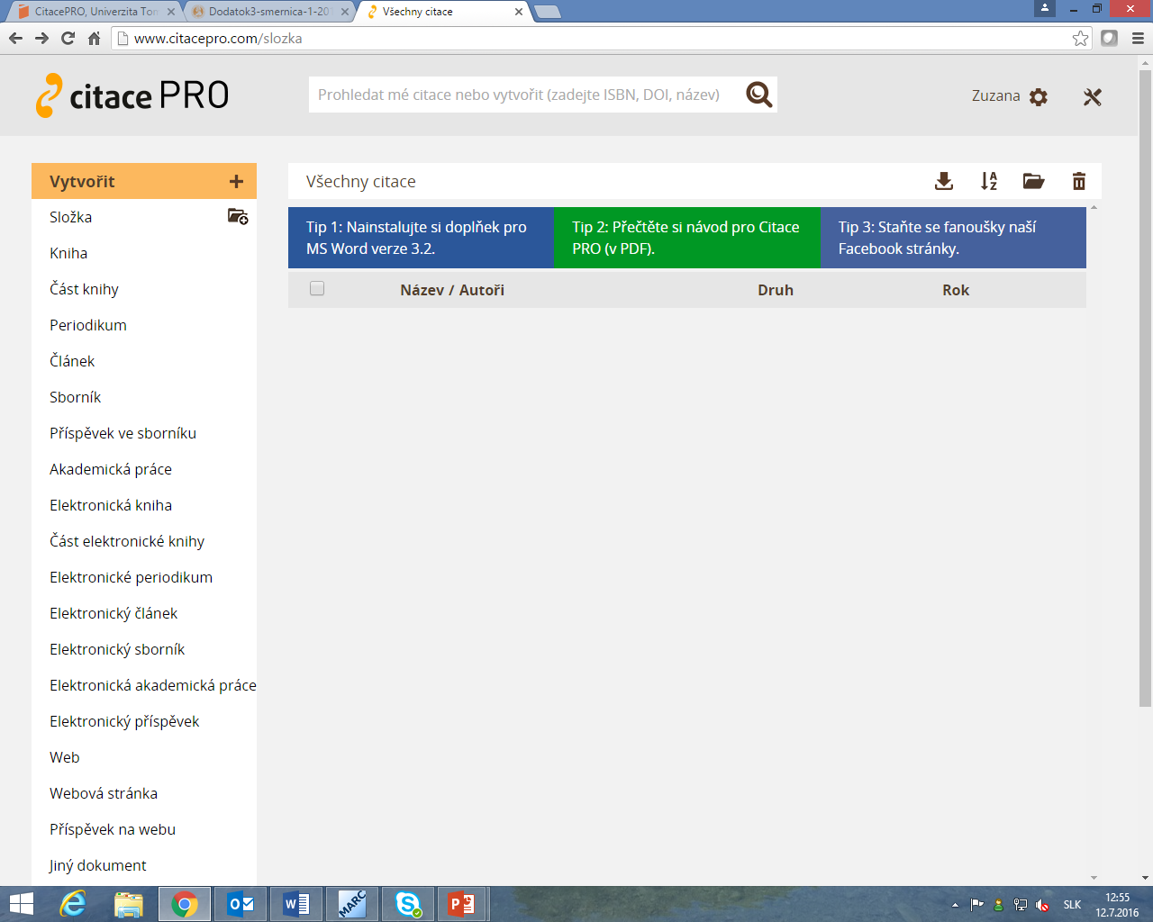
Pre lepšiu prehľadnosť a orientáciu odporúčame vytvárať si zložky, do ktorých si budete ukladať jednotlivé citácie.
Potom môžete pristúpiť k vytváraniu samotnej citácie – ručne na základe výberu preddefinovaného formulára alebo automaticky na základe názvu dokumentu, ISBN alebo doi.

Slide 5
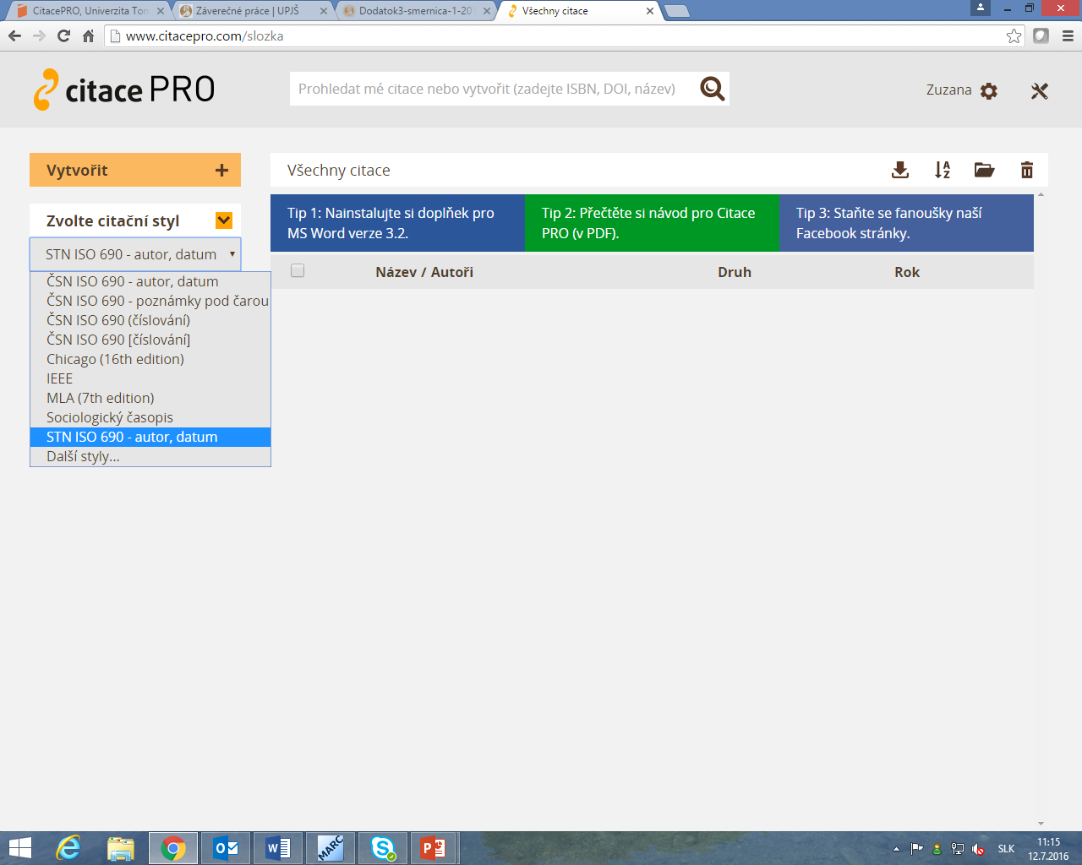
Vyberte si citačný štýl.
Navrhujeme použiť citačný štýl podľa STN ISO 690 – autor, názov (Harvardský štýl), ktorý sa odporúča aj pri písaní záverečných prác.

Slide 6
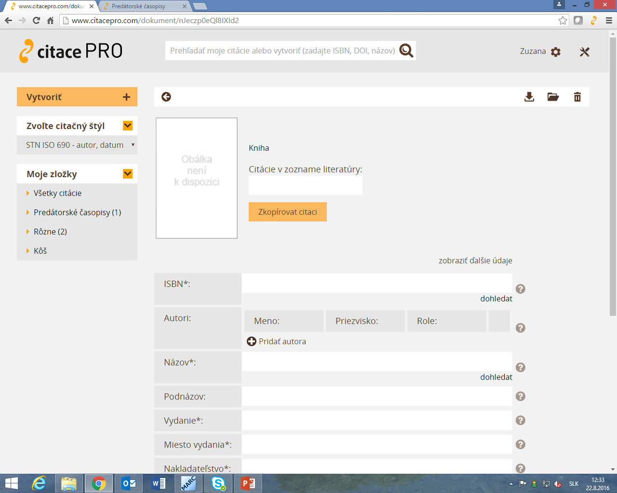
Vytvorenie citácie pomocou formulára – typ kniha

Slide 7
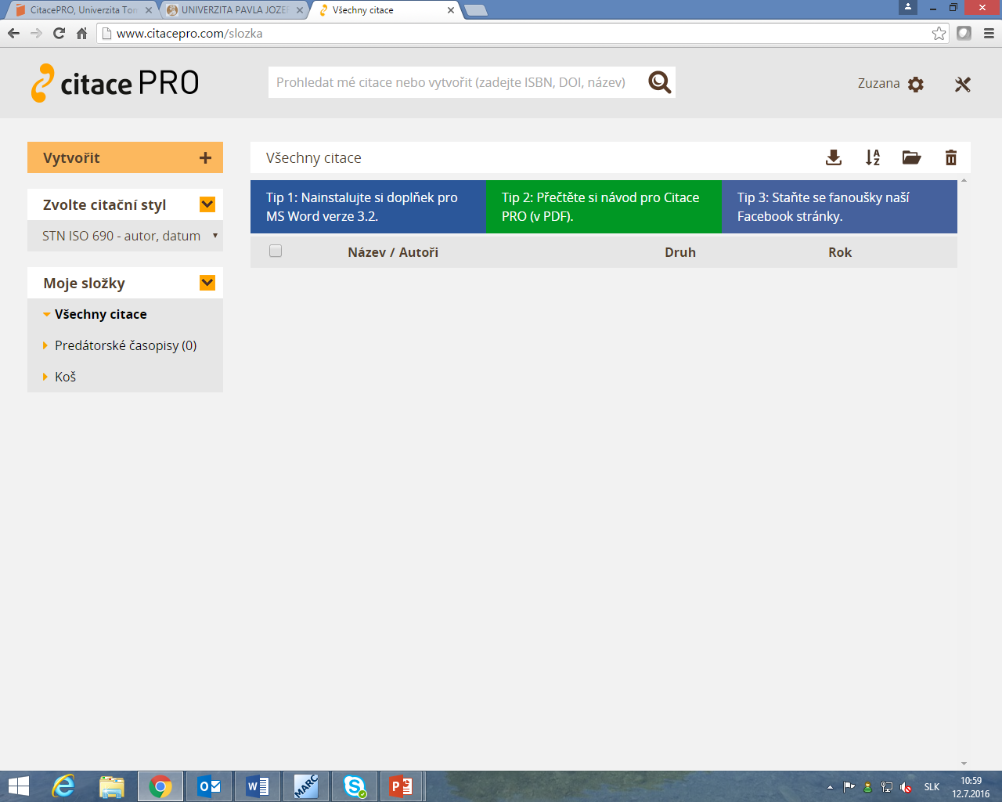
Doplnok pre MS Word
Nainštalovanie doplnku Vám umožní vkladať citácie priamo do písaného textu vo Worde a zároveň umožní vygenerovať zoznam použitej literatúry. Citácie si môžete zobraziť aj v iných citačných štýloch, ktoré MS Word štandardne neumožňuje.
Pomôcka: https://www.youtube.com/watch?v=0MvRZtZtIvw

Slide 8
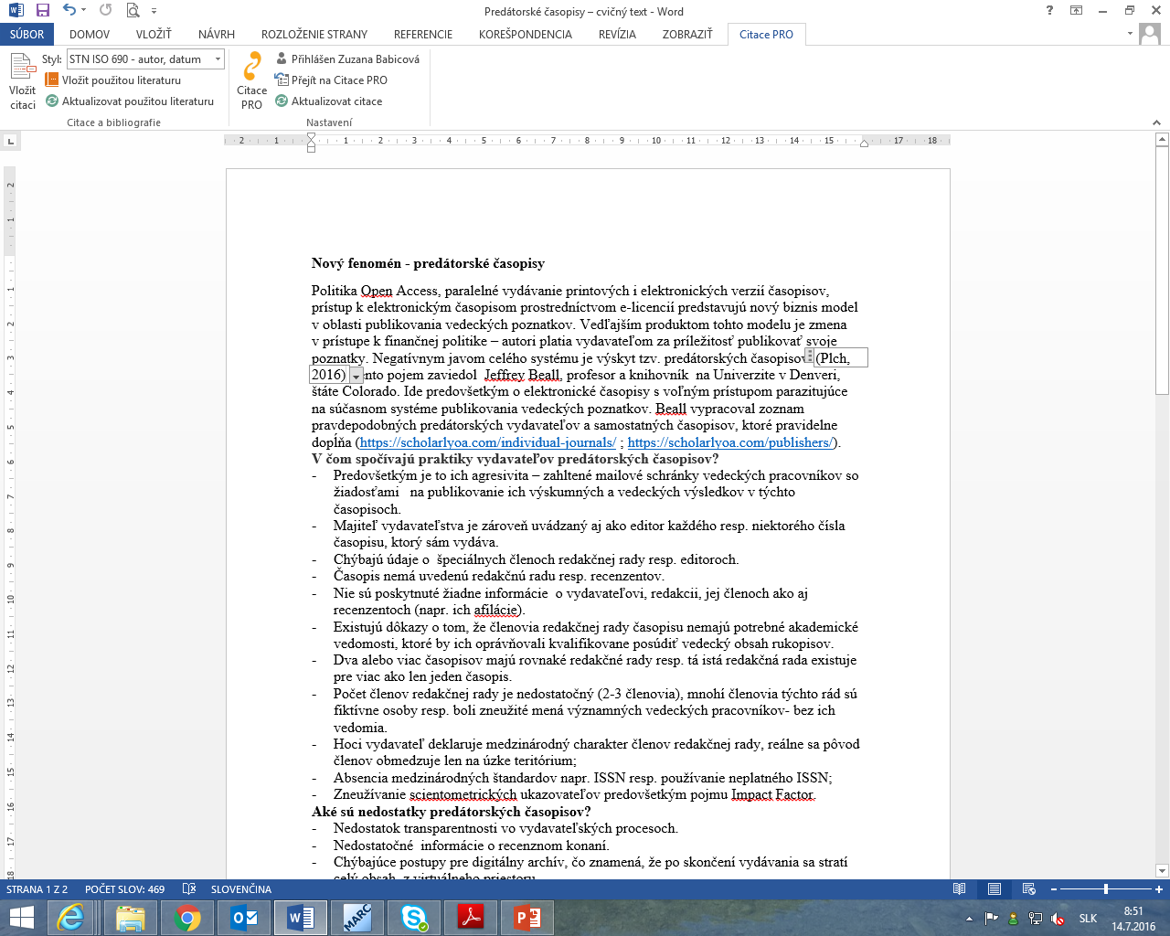
Prostredníctvom ikony Vložit citaci vložíte citáciu na príslušné miesto v texte

Slide 9
Pomôcky k práci s citačným manažérom
návod ako pracovať s citačným manažérom
http://www.upjs.sk/public/media/14116/CitacePRO.pdf
inštruktážne video ako citovať v MS Word pomocou doplnku k Citace PRO a generovať si literatúru
https://www.youtube.com/watch?v=0MvRZtZtIvw
inštruktážne video ako importovať citácie z knižničného katalógu a Wikipedie (pomocou doplnku k Citace PRO v prehliadači) do svojho účtu v citačnom manažéri
https://www.youtube.com/watch?v=IwIsToO_xUk

